Slide 1
Cvičení č. 2
Základy regionální geografie
Skupina: úterý 5. 3. 2013

Slide 2
Neodevzdaná cvičení
Kartous, Tomáš
Obšil, Přemysl
Orlíková, Jana

Slide 3
Citace
http://www.venkovskatrznice.eu/krajinasrdce/front.section/detail/?ident=o-projektu&id=47
Venkovská tržnice [online]. c2010. [cit. 4. 3. 2013]. Dostupné na: <http://www.venkovskatrznice.eu/krajinasrdce/front.section/detail/?ident=o-projektu&id=47>
HIENL, P. 2011. Teorie a praxe v rozvoji venkova [online]. [cit. 4. 3. 2013]. Dostupné na:
<http://www.venkovskatrznice.eu/krajinasrdce/front.section/detail/?ident=o-projektu&id=47>

Slide 4
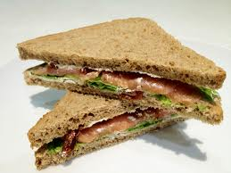

Ke cvičení č. 1
Definice regionu
vs.

Slide 5
„…A právě v dortu já nacházím jeden z možných klíčů ke slovu region a k jeho upotřebení. Rozdíl mezi kusem a regionem vidím v měřítku našeho pohledu. Dort nejsem schopen (zpravidla) sníst celý, proto ho nakrájím na díly (které navíc nemusí být úplně stejné) a jím ho postupně týden a ještě se s někým třeba podělím. Takto postupně si celý dort mnohem více vychutnám, rozpoznám snáze rozmanitou chuť jednotlivých korpusů a náplní, navíc Ti, s kterými jsem se podělil, mi poví jejich názor, logicky každého zaujme jiný prvek chuti, tj. také hodnocení dortu jsem rozdělil na „kusy“. S jistou dávkou nadsázky člověk alegoricky zachází s prostorem. Jako vznik regionů si představuji situaci, kdy má člověk na dosah tak velký prostor, že jeho popsání není možné shrnout obecně k celému prostoru, musí se proto různé části prostoru popsat různě, a tady se již dostáváme k významu slova region! Ve chvíli kdy si známý prostor „rozškatulkuji“ a každou část popíši samostatně, tak se mi vyjeví sama různorodost a členitost prostoru v celé své kráse…“

Slide 6



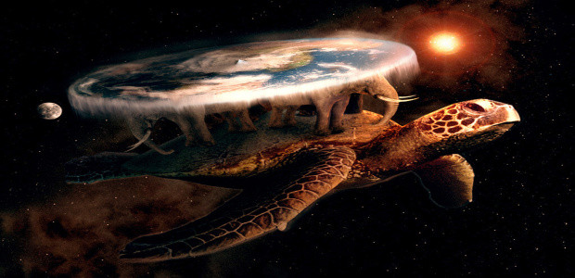
„Venkov znamená „dětství“ a město znamená „dospělost“
„Takový geografický paradox je, že ač region by měl zmenšovat, dělit a ulehčovat orientaci, tak je to ve skutečnosti tak problematický pojem, že může způsobit naprostý opak“

Slide 7
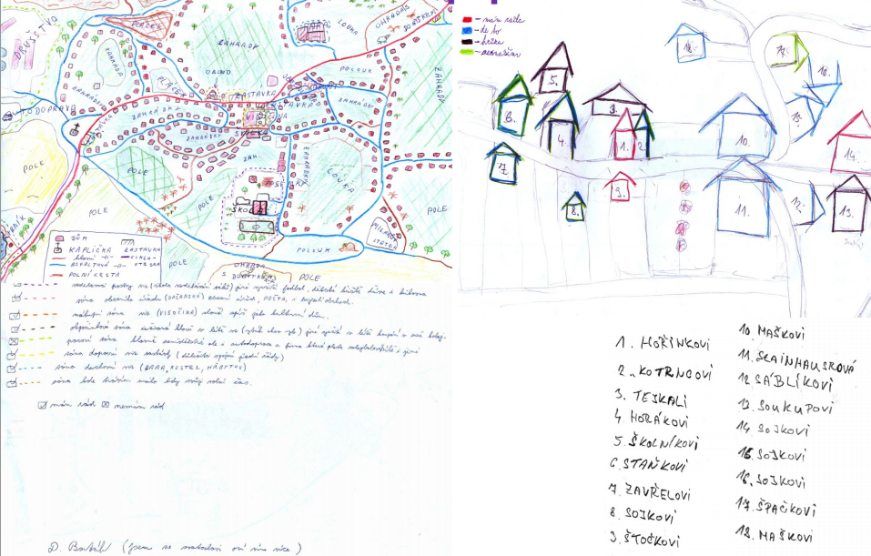
Mentální mapy

Slide 8
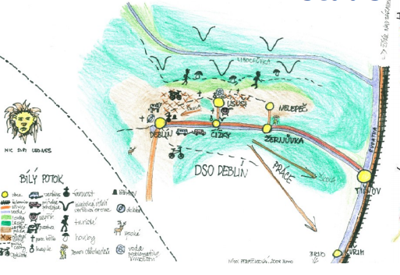
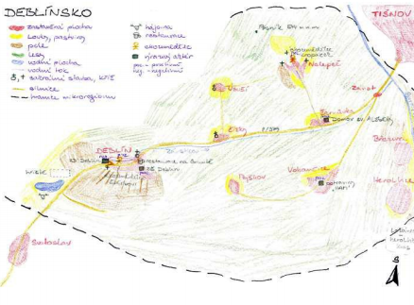
Přirozená objektivně existující mentální reprezentace fyzického prostoru s prostorových vztahů mající podobu určitého subjektivního obrazu prostředí

Slide 9
Zadání cvičení č. 2
Metalib.muni.cz
Odevzdat do neděle 10. 3. 2013 (23:59)

Slide 10
Děkuji za pozornost

